Slide 1
哀歌中的盼望
彼得前書1:6-8
創世記 41:15-43

Slide 2
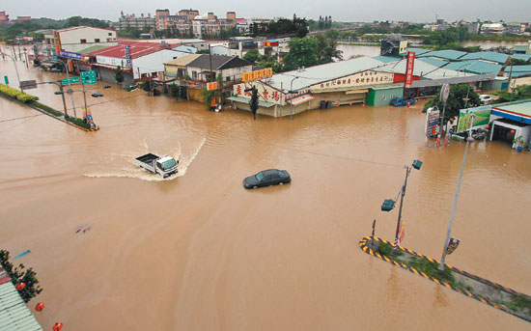
一、信仰的哀歌帶來盼望

Slide 3
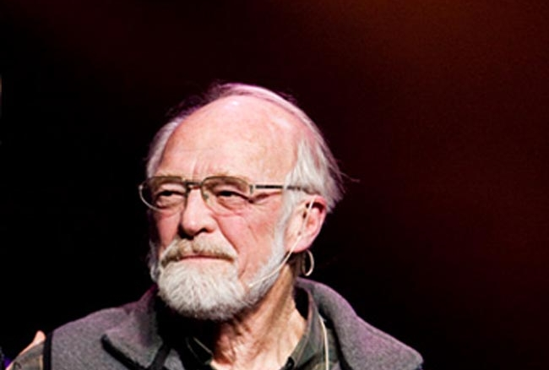
「不懂得哀悼，就不懂得聯繫」
Rev. Eugene Peterson

Slide 4
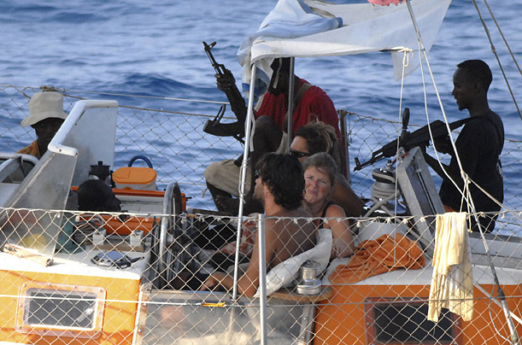
「有一個撒馬利亞人從耶路撒冷下耶利哥去，「落」在強盜手中」（路加10:30）

Slide 5
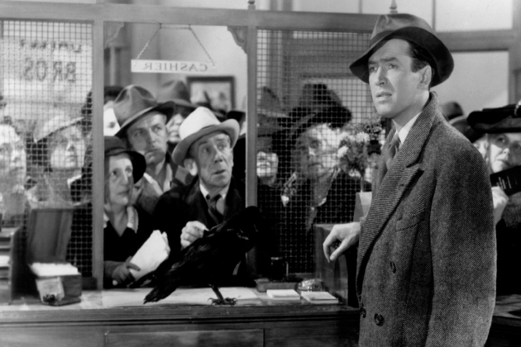
二、上帝為什麼要試驗我們的信心？

Slide 6
叫你們的信心既被試驗，就比那被火試驗仍然能壞的金子更顯寶貴
(彼得前書1: 7)
路14：19「試一試」
羅12：2「察驗」

Slide 7
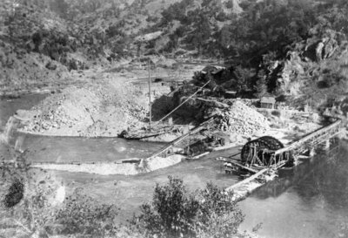
1848年在北加州沙加緬度 Coloma附近發現黃金礦場

Slide 8
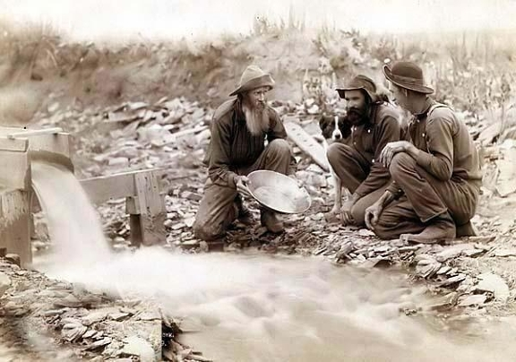
威格沃思(Smith Wigglesworth)說
不尋常的信心，從不尋常的爭戰而來；
不尋常的見證，從不尋常的試驗而來；
不尋常的勝利，只有從不尋常的挑戰而來。

Slide 9
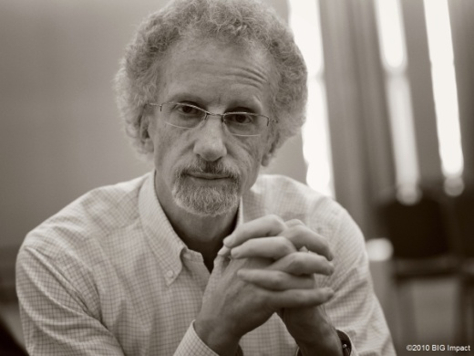
三、看不見的愛，永存在我心
Philip Yancey
你們雖然沒有見過他，卻是愛他；如今雖不得看見，卻因信他就有說不出來、滿有榮光的大喜樂。 （彼得前書1: 8）

Slide 10
結論
Fanny Crosby

